Slide 1
bACKend E apiS

Slide 2
O QUE É?
O backend web (ou "lado do servidor") é a parte de uma aplicação web que o usuário não vê, mas que é fundamental para o seu funcionamento. Ele engloba a lógica de negócios, o servidor, o banco de dados e as APIs que conectam o navegador (front-end) aos dados. Enquanto o front-end é a "vitrine" de uma loja (botões, layout, cores), o backend é o "estoque", o sistema de caixa e a gerência que funcionam nos bastidores.

Slide 3
O que compõe o Backend Web ?
Linguagens de Programação: Python, JavaScript (Node.js), PHP, Java, Ruby, C#.
Bancos de Dados: Onde as informações são armazenadas, como MySQL, PostgreSQL, MongoDB.
Frameworks: Ferramentas que facilitam o desenvolvimento, como Django (Python), Laravel (PHP), Express (Node.js), Spring (Java).

Slide 4
Principais Vantagens de Utilizar Backend
Segurança de Dados: Informações sensíveis (senhas, dados bancários) nunca devem ficar no front-end. O backend garante que apenas usuários autenticados e autorizados acessem dados específicos.
Processamento e Lógica Complexa: Realiza cálculos pesados, integrações com APIs externas (como sistemas de pagamento) e gerencia a lógica da aplicação sem travar o navegador do usuário.
Persistência de Dados: Salva, gerencia e organiza grandes volumes de informações em bancos de dados, permitindo que usuários vejam seu histórico, perfil e atualizações em tempo real.
Escalabilidade e Desempenho: Permite que a aplicação suporte milhares de usuários simultâneos, otimizando o tempo de resposta e garantindo que o site/app não fique lento.
Flexibilidade e Centralização: Um único backend pode servir dados para múltiplos front-ends (uma página web, um aplicativo iOS e um app Android), utilizando APIs.

Slide 5
apiS rESTFUL
Uma API RESTful é uma interface que permite a comunicação entre sistemas através da internet, seguindo rigorosamente os princípios da arquitetura REST (Representational State Transfer).
Ela utiliza métodos HTTP (GET, POST, PUT, DELETE) para gerenciar recursos, geralmente trocando dados no formato JSON de forma padronizada, eficiente e segura.

Slide 6
Principais Características e Princípios
Cliente-Servidor: Separação das responsabilidades entre a interface do usuário (cliente) e a lógica/banco de dados (servidor).
Stateless (Sem Estado): Cada requisição do cliente para o servidor deve conter todas as informações necessárias. O servidor não armazena sessões.
Cacheável: As respostas devem definir se podem ou não ser armazenadas em cache para melhorar o desempenho.
Interface Uniforme: Padroniza a comunicação, facilitando a interação (ex: usar URLs para recursos e métodos HTTP para ações).
Sistema em Camadas: O cliente não precisa saber se está conectado diretamente ao servidor final ou a um intermediário (proxy/gateway).

Slide 7
Métodos HTTP Comuns:
GET: Recupera dados.
POST: Cria um novo recurso.
PUT/PATCH: Atualiza recursos existentes.
DELETE: Exclui um recurso

Slide 8
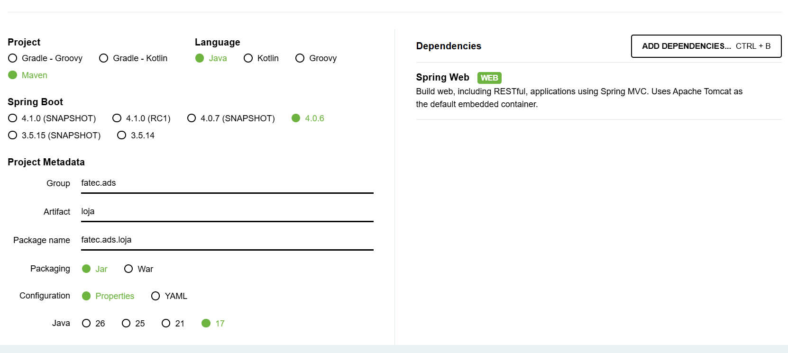
Criando a primeira API
https://start.spring.io/

Slide 9
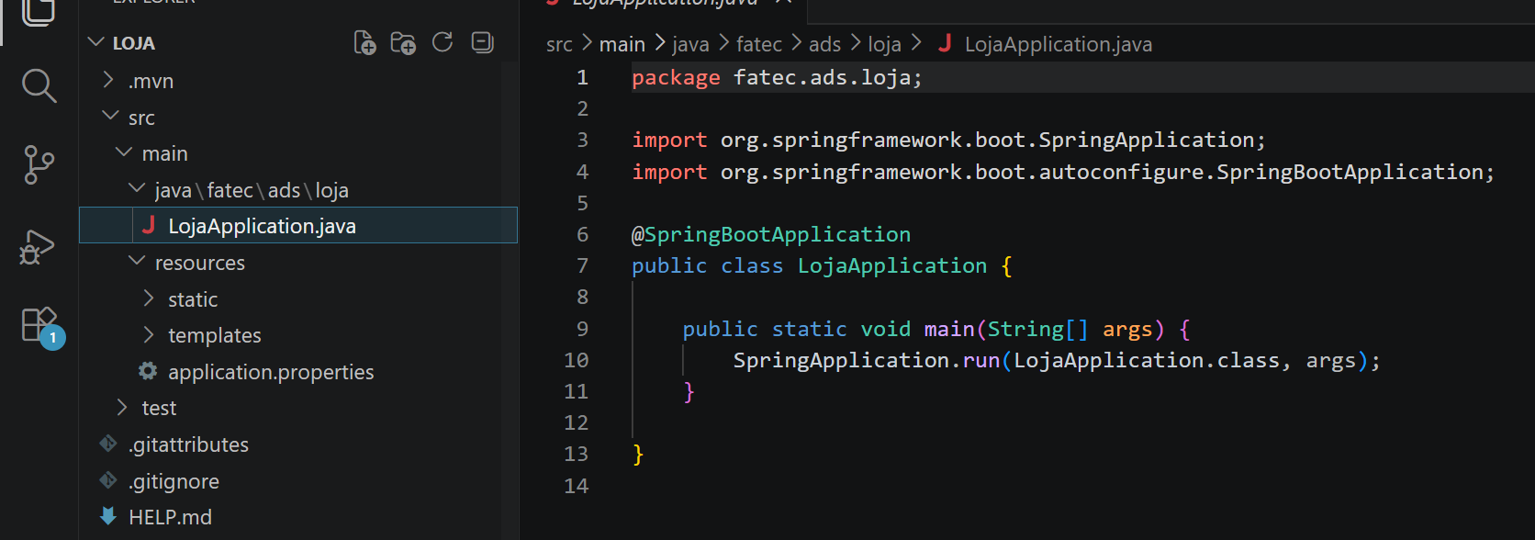
Criando a primeira API
Descompactar ZIP gerado em uma pasta do projeto e abrir com VSCODE

